Slide 1
Развитие графомоторных навыков у детей с ОВЗ

Slide 2
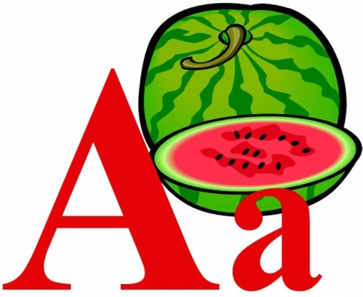
Графомоторный навык – это определенные привычные положения и движения пишущей руки, позволяющие изображать письменные звуки и их соединения
Овладение графомоторным навыком представляет собой сложный процесс, который предполагает сформированность целого ряда предпосылок: зрительнопространственных операций, зрительно-моторной координации и мелкой моторики
Чтобы получить информацию, дети с ОВЗ чаще всего полагаются на зрение, а не на слух. Формирование графических навыков у детей с ОВЗ осуществляется со специфическими трудностями, обусловленными интеллектуальными нарушениями и отклонениями психического и физического развития

Slide 3
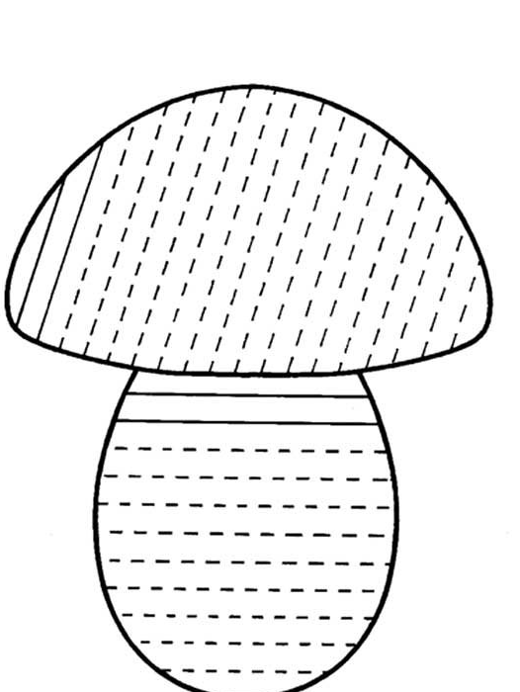
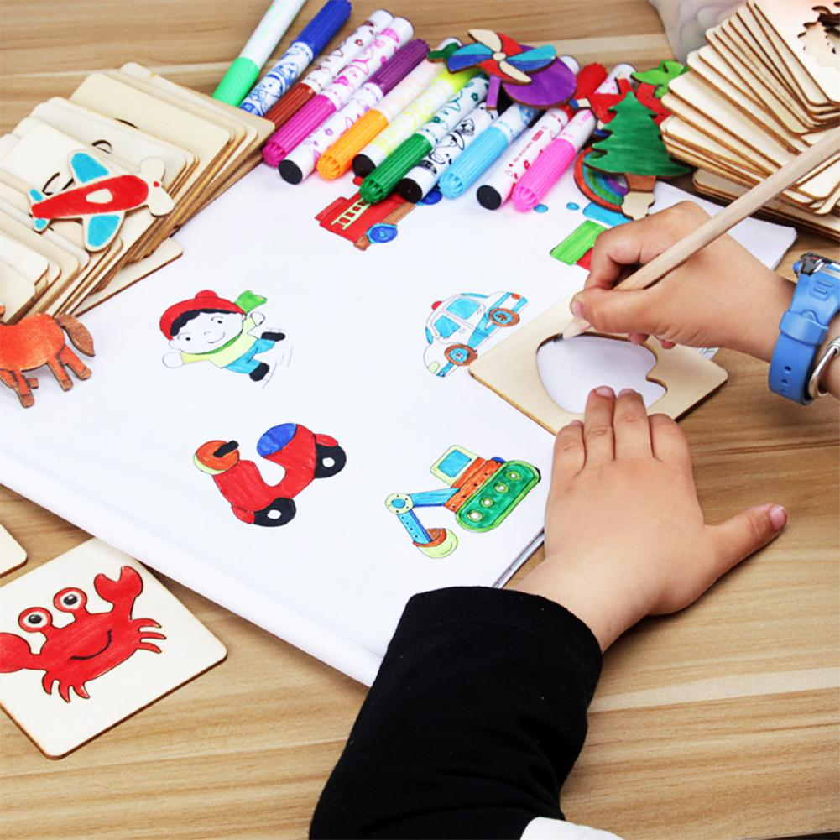
МЕТОДЫ РАБОТЫ С ДЕТЬМИ С ОВЗ
Словесный (беседа, пояснение) - четкое изложение своего запроса. Например, «соедини точки красным карандашом» (рис.1) или «сделай штриховку, как на образце»
Практический (непосредственная работа) - раскрашивание цветными карандашами, акварелью, нанесение пластилина, салфеточный декупаж, оттиск трафаретом, аппликации природным материалом, работа в технике обрыва, скатывания и т.д.

Slide 4
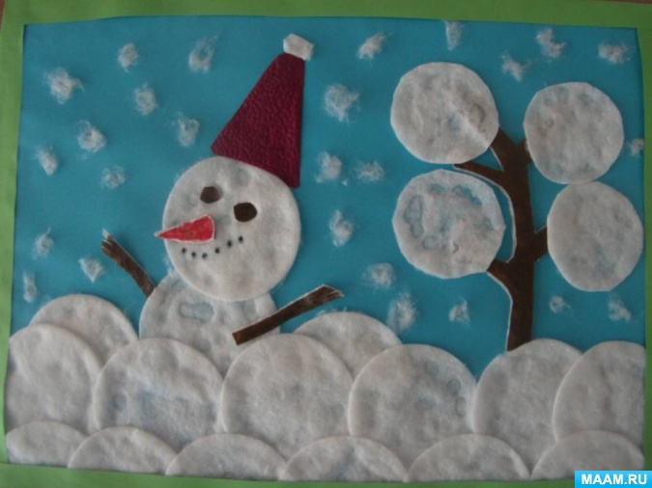
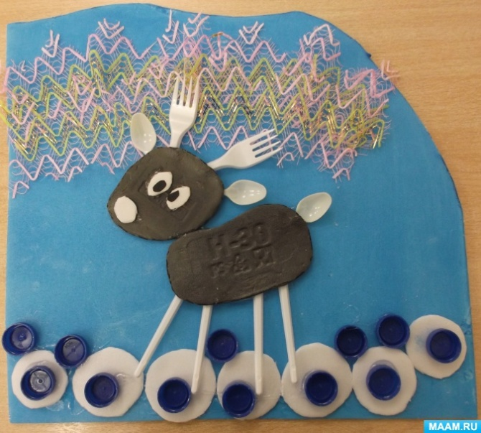
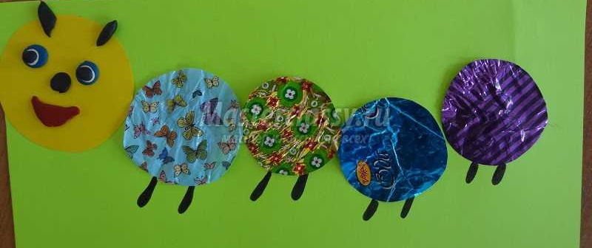
Чувственно-наглядный – это непосредственное соприкосновение с фактурой природного и искусственного материала, с краской, сравнение цветов с окружающими предметами и природой, получение различных оттенков – все, что помогает развитию восприятия.

